Slide 1
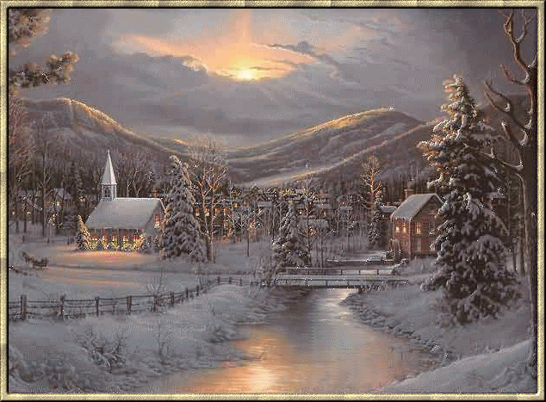



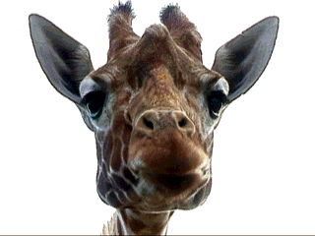
Le soir du Réveillon de Noël je souhaite que toute votre Famille sera présente
Nous sommes vendredi 20 décembre 2024
il est 13:43

Slide 2

Je vous souhaite de passer de très belles fêtes de fin d'année en compagnie de tous ceux que vous aimez . Paix , joie , festin et gourmandise : que tous les ingrédients d'un Noël réussi soient au rendez-vous.
JOYEUX NOEL A TOUS

